Slide 1
Курсы повышения квалификации СОО и ФООП.
ИРО ЧР
2023г.

Slide 2
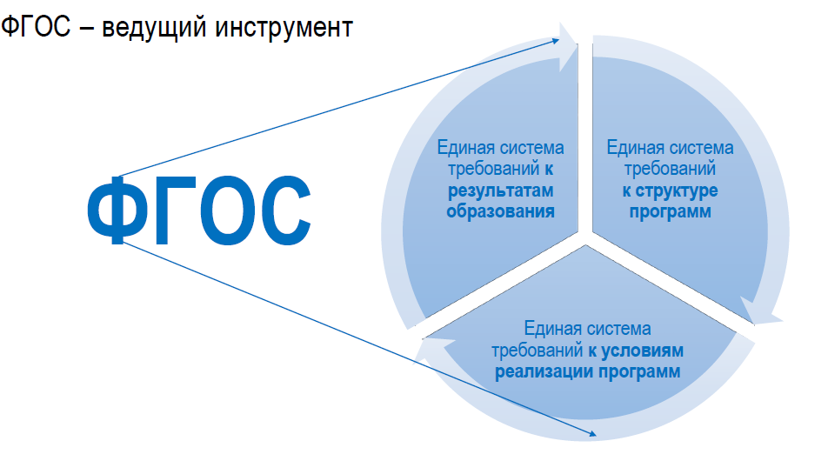
Каковы ключевые структурные компоненты ФГОС

Slide 3

Откуда следует что эта структура должна быть трехкомпонентной?

Slide 4
Какой из трех компонентов наиболее важный?
Каждая система работает не на процесс ,а на результат.
Требования к результатам.

Slide 5
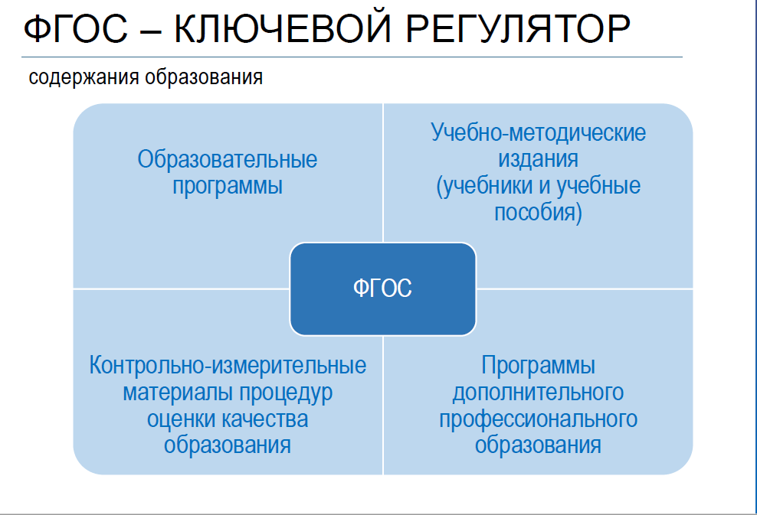
1.Зачем обновили ФГОС.
ФГОС- ключевой регулятор формирования единого образовательного пространства.
Единая система учебников.
Конкретизировали результаты.

Slide 6
В чем назначение стандарта?
Разграничение инвариантной и вариативной частью.
Преемственность образовательных программ всех уровней.
Равные возможности для всех в получении качественного образования
Основание для объективной оценки качества образования и деятельности образовательной организации

Slide 7
2.Какова структура требований к к результатам освоения ФГОС?
ФГОС предъявляет требования к
Личностным
Метапредметным
Предметным
Стандарт – это не идеал. Это обязательства государства перед гражданами.
Работа не по учебнику, работа не по программе, работа не по выдаче материала ,а работа с ориентацией на четко прописанные результаты.

Slide 8
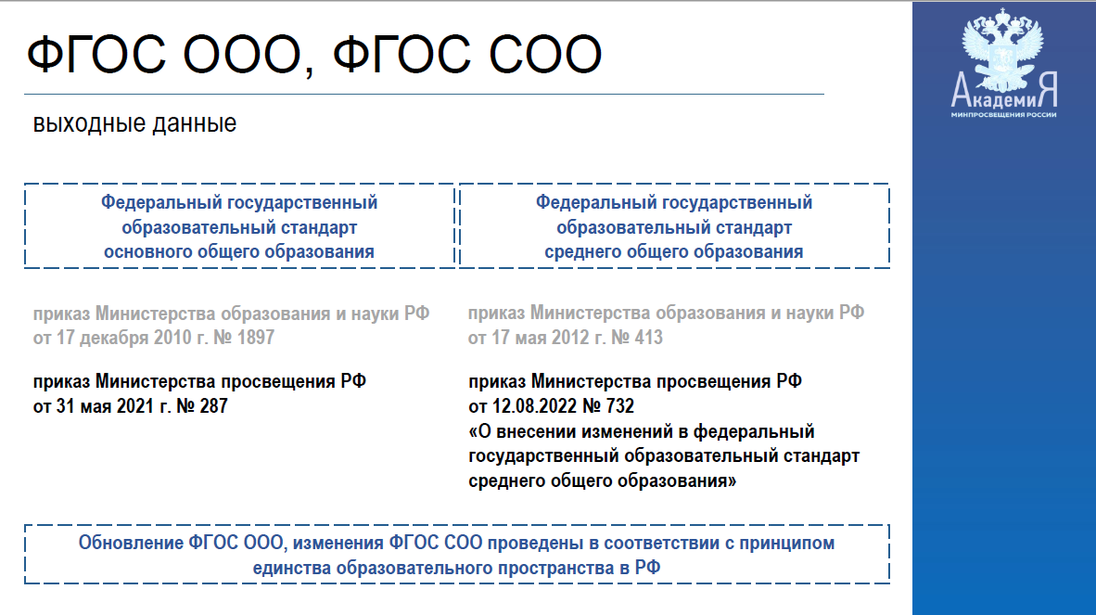

Slide 9
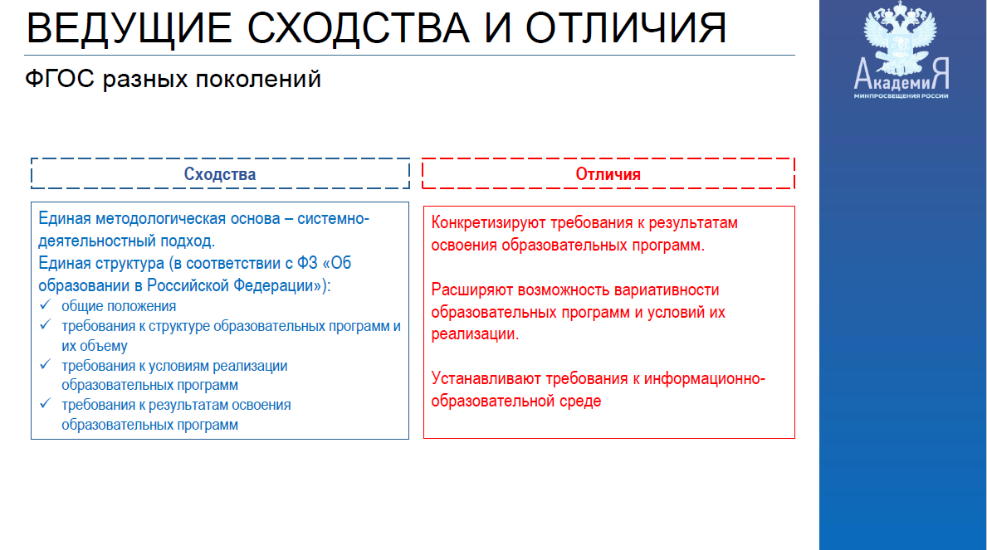
Сходства и отличия разных поколений ФГОС

Slide 10
ФООП.
Федеральным законом от 24 сентября 2022 г. № 371-ФЗ «О внесении изменений в Федеральный закон «Об образовании в Российской Федерации» и статью 1 Федерального закона «Об обязательных требованиях в Российской Федерации» (далее – Федеральный закон № 371-ФЗ) введены единые для Российской Федерации ФООП, которые разрабатываются и утверждаются Минпросвещения России5.
При этом согласно статьям 1, 2 Федерального закона № 371-ФЗ термин «примерные образовательные программы» на уровне начального общего, основного общего и среднего общего образования исключен из Федерального закона № 273-ФЗ.

Slide 11
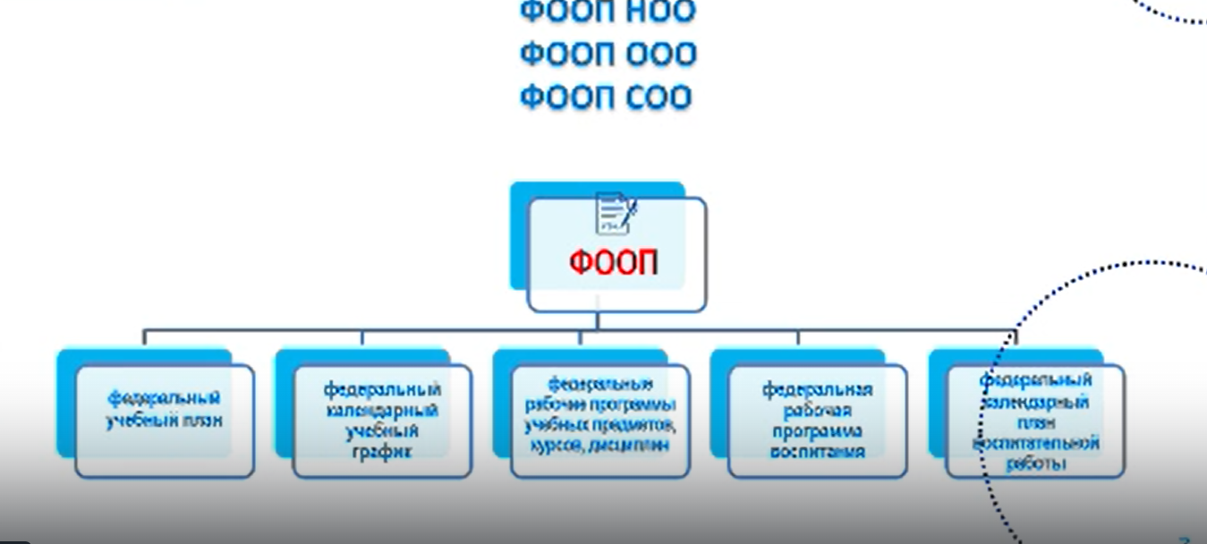
3.Какие документы детализируют ФГОС
Примерные основные образовательные программы.
Федеральные основные образовательные программы.

Slide 12
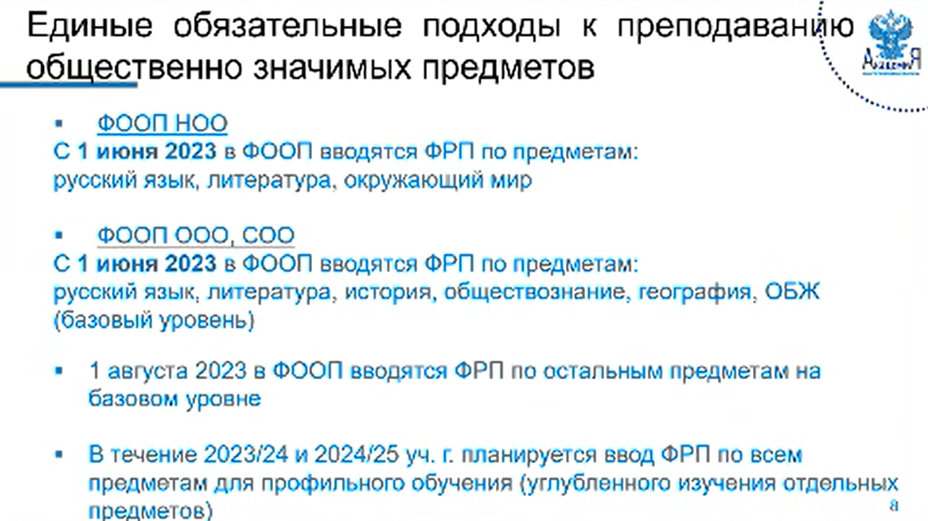

Slide 13
4.Что такое системно- деятельностный подход?.
«Процесс учения – это процесс деятельности ученика».
А.Г.Асмолов.
В центре системы образования стоит личность.
Личность должна развиваться.
Комплексный подход к оценке достижений.
Основание для критериальной оценки личности ребенка.
Предметные знания-это топливо, которое обеспечивает появление метапредметных и личностных результатов.
Ученик должен знать, понимать, применять, демонстрировать функциональную грамотность
Вся история стандартов- это история смещения требований к выпускнику от освоение им определенной суммы знаний к умению и опыту решения научно- практических задач.
.

Slide 14
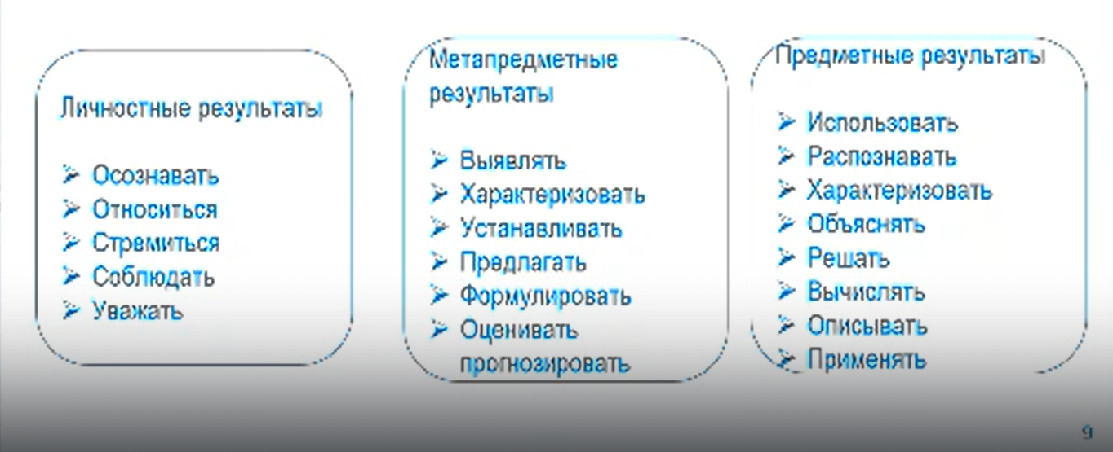
Как в лексике ФГОС проявляется методология системно-деятельностного подхода.
    .

Slide 15
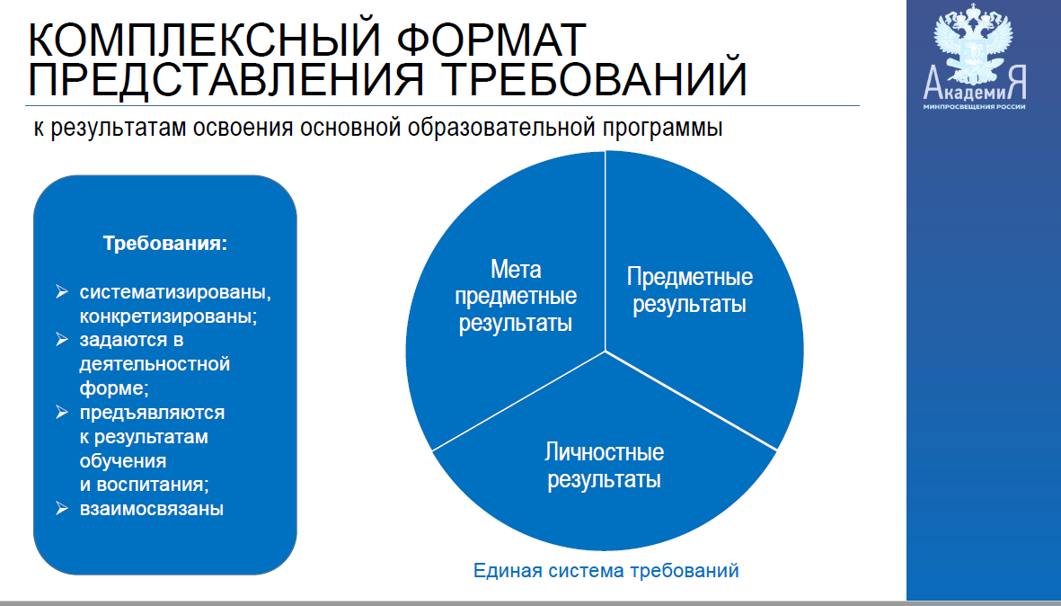
Комплексный формат требований к результатам.

Slide 16
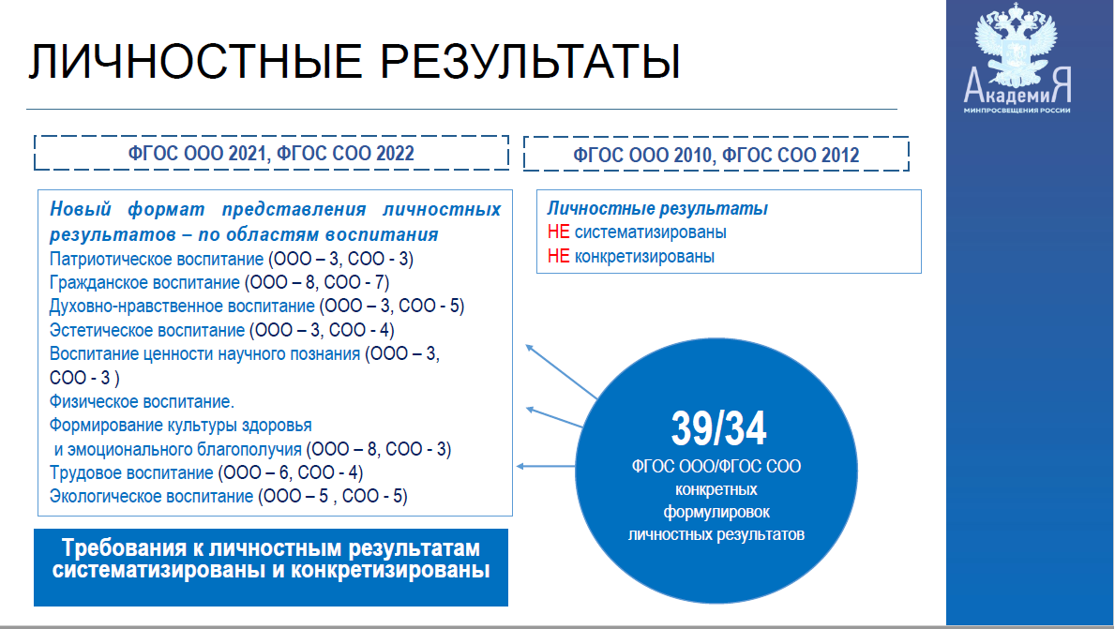
Личностные результаты.

Slide 17
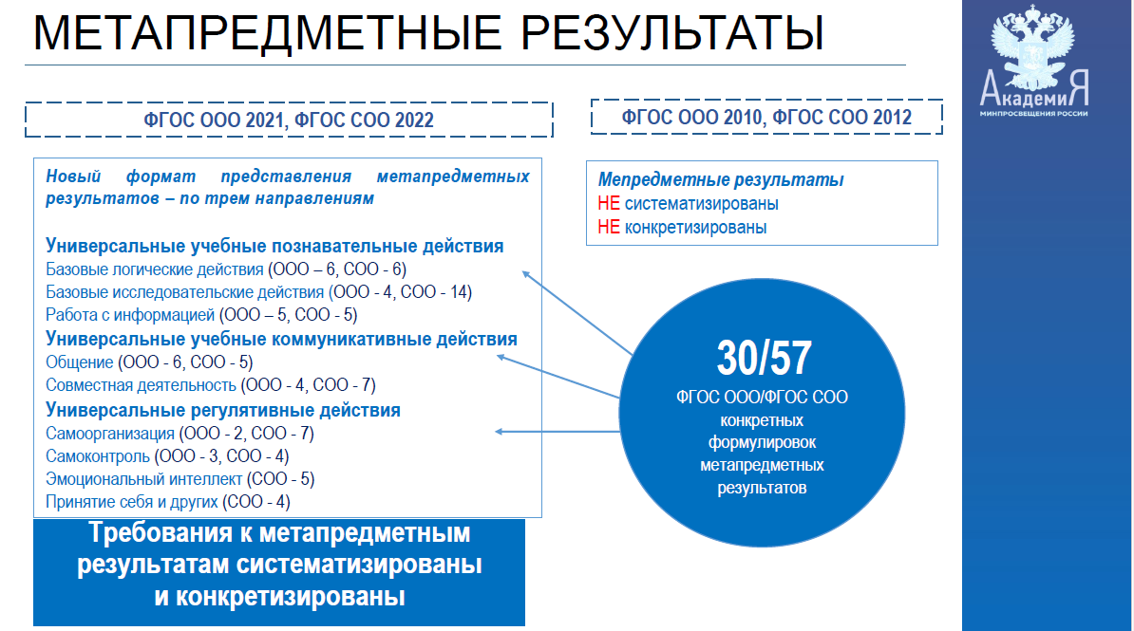

Slide 18
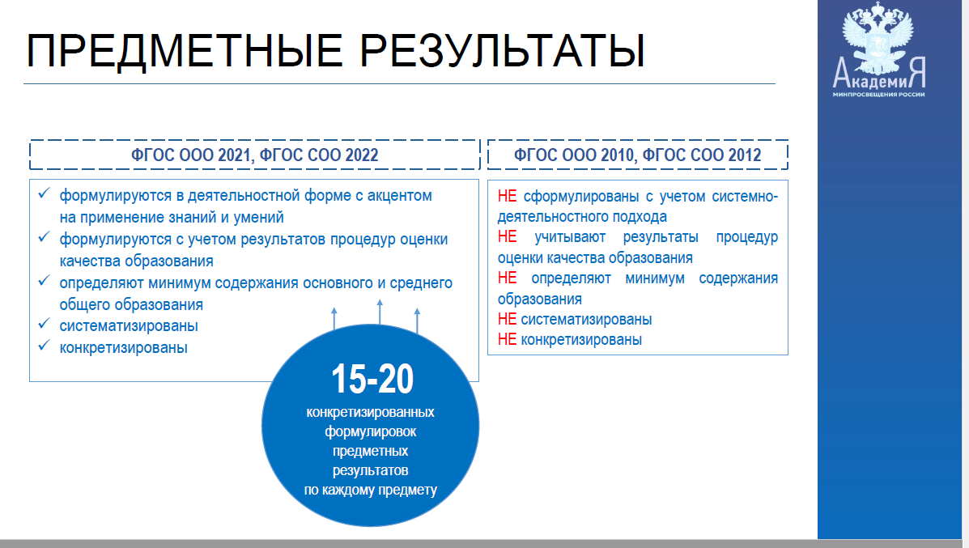

Slide 19
Назовите уроки, на которых метапредметные результаты не формируются.
Предметный результат может быть расширен за счет метапредметных результатов.
На всех уроках формируется метапредметный результат

Slide 20
Что презентует учитель на открытом уроке?
Планируемые результаты.
Деятельность детей по формированию всех трех групп результатов.
Методики и формы организации учебного процесса, которые использует педагог для получения результата.

Slide 21
Какова ведущая профессиональная компетенция учителя в соответствии с требованиями ФГОС?
Организация учебной деятельности на уроке.

Slide 22
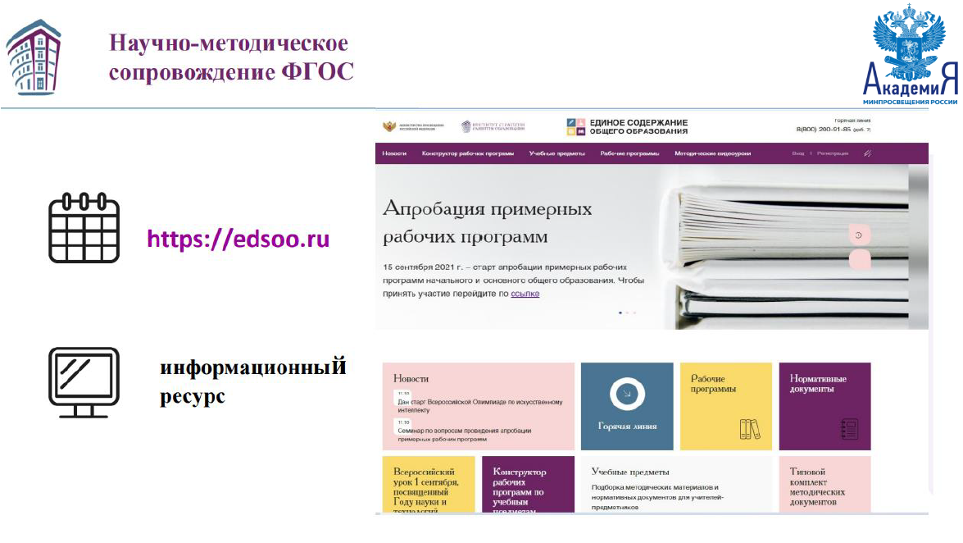

Slide 23
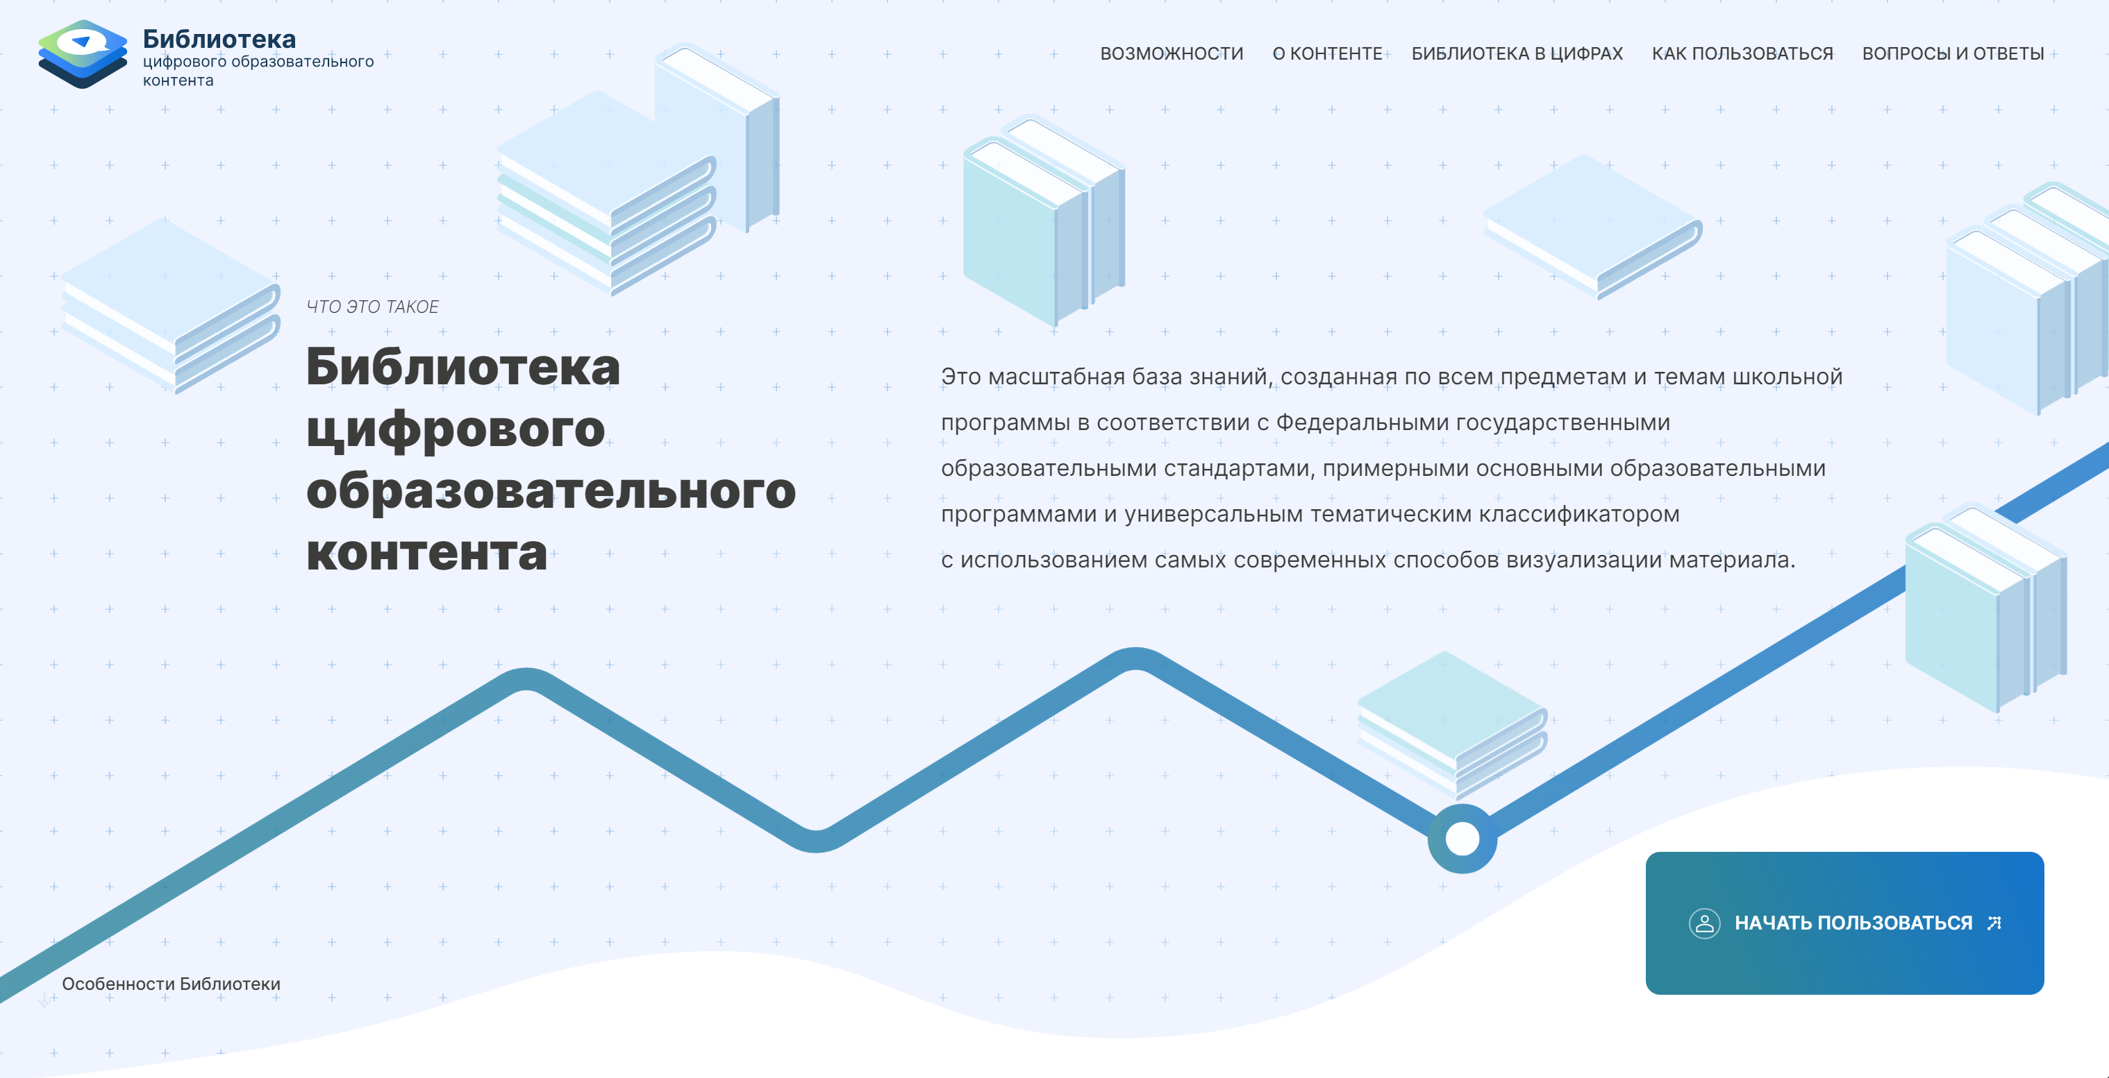
Конструктор урока .

Slide 24
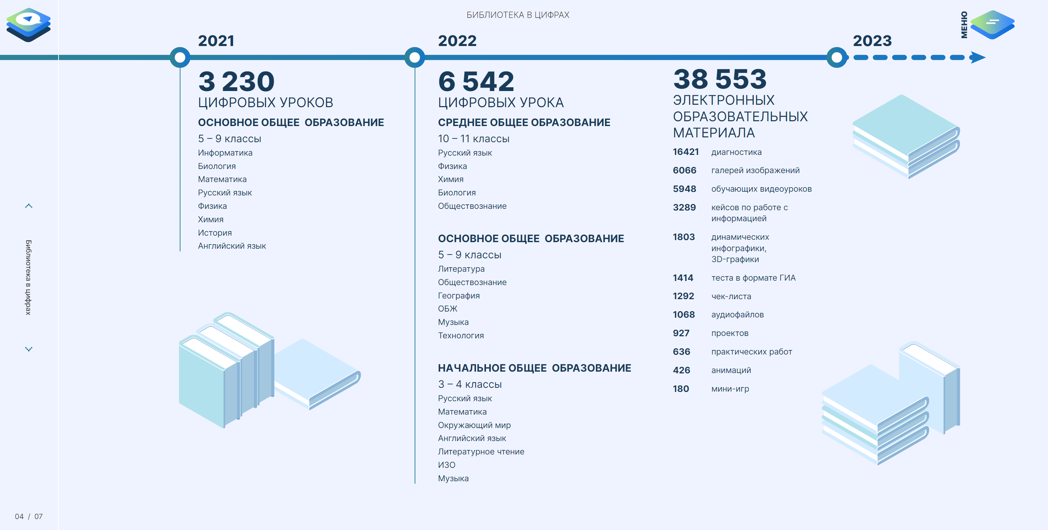

Slide 25
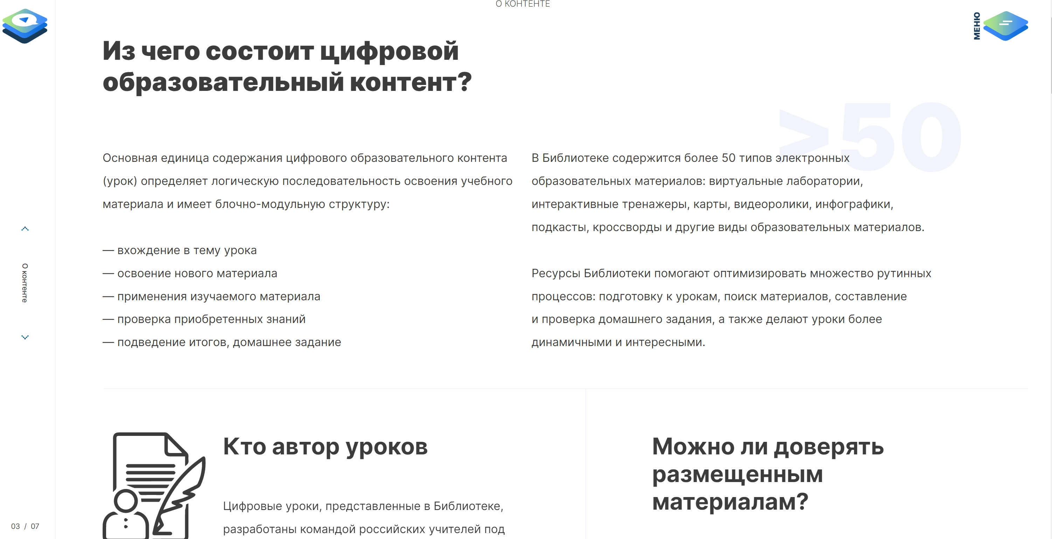
https://myschool.edu.ru/

Slide 26



